Slide 1


排队管理 | 道闸管理 | 地图识别 | 流量控制
电厂车辆排队管理系统
本文以福建鸿山热电责任有限公司的实际案例为原型来介绍
长沙拓界思信息科技有限公司

Slide 2
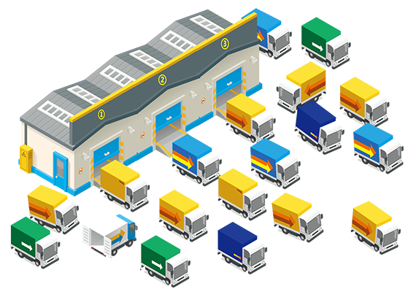
电厂厂区车辆入场痛点分析
以福建鸿山热电责任有限公司车辆排队管理的痛点为例：
1.公司#2路#5岗每日有200到300辆次不同单位的货车进入厂区，厂区场地有限，附近又无大型停车场，造成货车在公司门口聚集，堵塞交通；
2.排队过程中司机看不到排队进度和信息，只能以车排队，坐在车上死等，以便随时挪车；
3. 排队过程中有很多突发状况，传统顺次叫号方式无法应对；
4. 一台车需要到多个月台装、卸货时，需要多次排队，难以管理；
5.入场顺序完全由门卫决定，公平性较差；
6.门卫手工记录登记，工作量大效率低，后续无信息化跟踪记录；

Slide 3


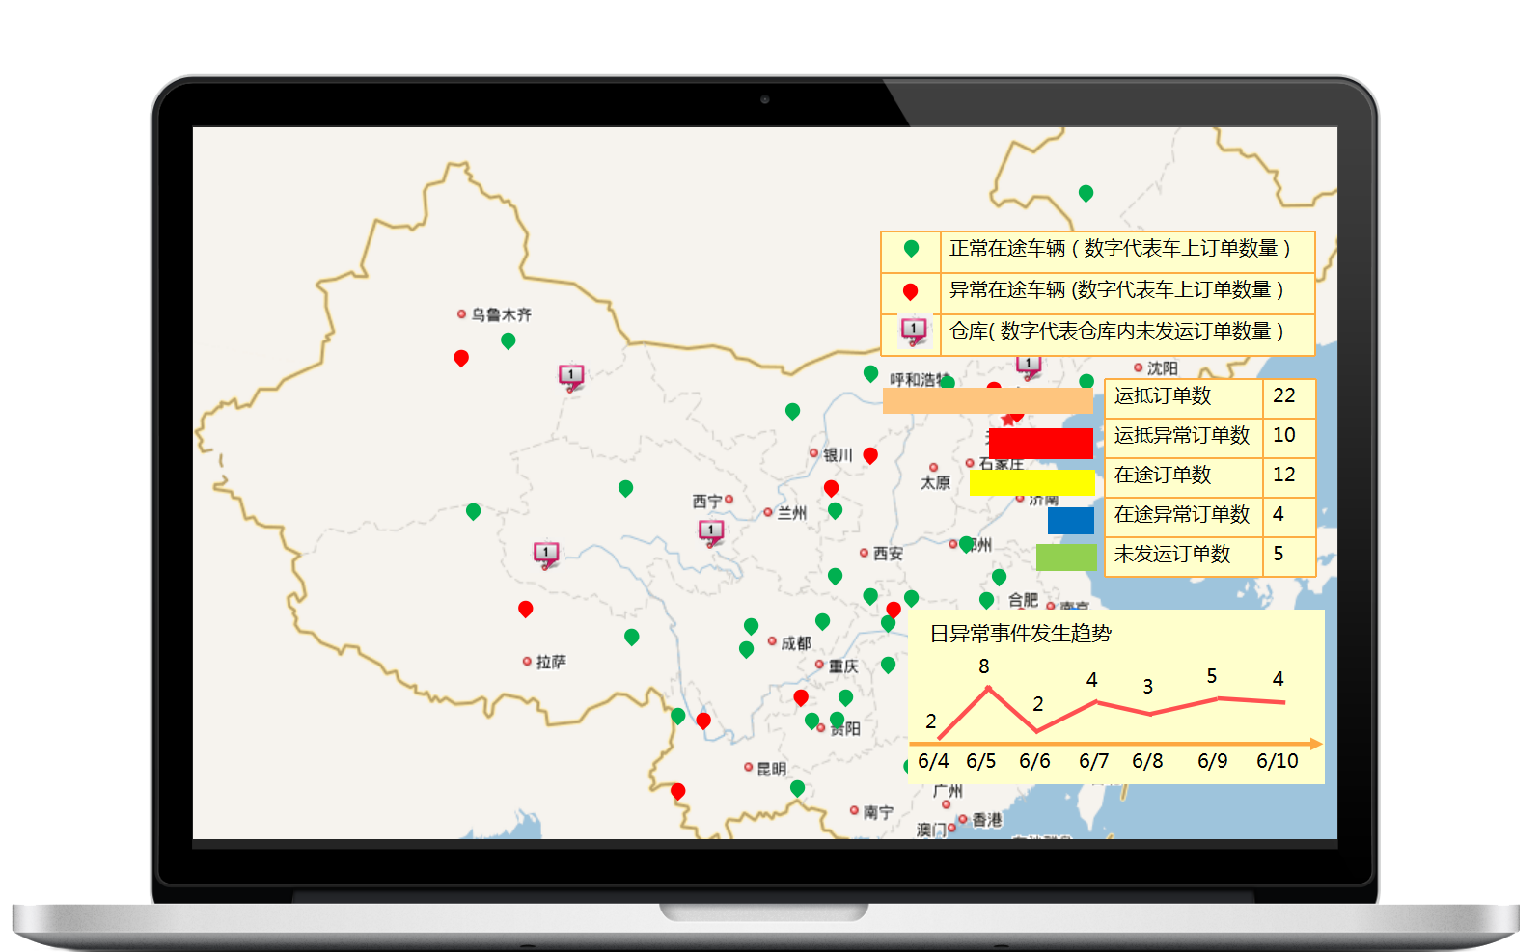
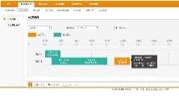



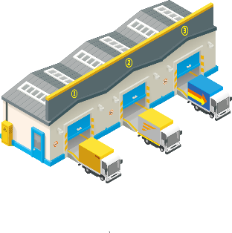
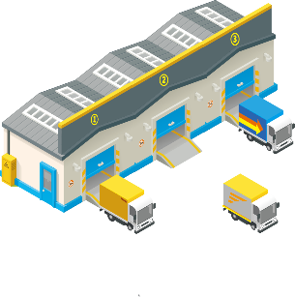




整体解决方案架构
预约
车辆取号排队
叫号
入场
离场
司机
停靠月台
离开月台
16
您的号码是：16
前方还有3辆车正在排队！
请您耐心等待！
…
门卫（仓管员）
供应商
司机远程排队
自动/人工叫号
通知下一辆车准备
通知下一辆车入场

Slide 4


排队管理
车辆进入电子围栏
16
您的号码是：16
前方还有3辆车正在排队！
请您耐心等待！
车辆到场
取号排队
进入排队队列
公司门岗300米范围内为管控区，司机在300米以外和5公里以内范围方可排队。参与排队后，司机未收到叫号信息，擅自进入300米以内，排队号码作废，需要驶离管控区重新排队。（备注：管控区范围管理员可修改）。
司机进入电子围栏区域后，可以扫码远程排队取号。有多个月台需要装卸货的可以取套餐票。
排队叫号规则可自行设定，系统根据设定自动对到场车辆进行排队叫号。特殊情况下也可以人工叫号。人工叫号的权限高于系统自动叫号的权限。

Slide 5



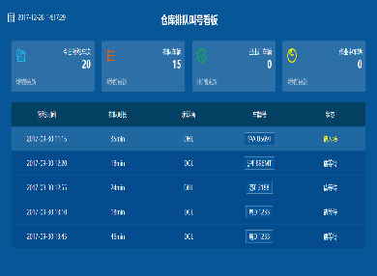


道闸管理
车辆排队共分为六类：粉煤灰、石膏、石灰粉、炉渣、燃煤转运、临时车辆。所有排队车辆取号时均需要登记信息。月台地面感应设备，确认车辆停靠。
3
2
1
系统具备将审批后的计划车辆车牌号定期导入车辆管理系统数据库的功能，以便系统自动核实报备车辆信息，检测进入的车辆为安全车辆。系统具备门禁自动识别车牌功能，可实现无人管理。管理员人权限功能大于系统自动运营权限。
Notes:
入场确认操作，开始装货的画面，门禁硬件可以放上，中间加停靠月台，然后有硬件识别车辆是否在月台

Slide 6
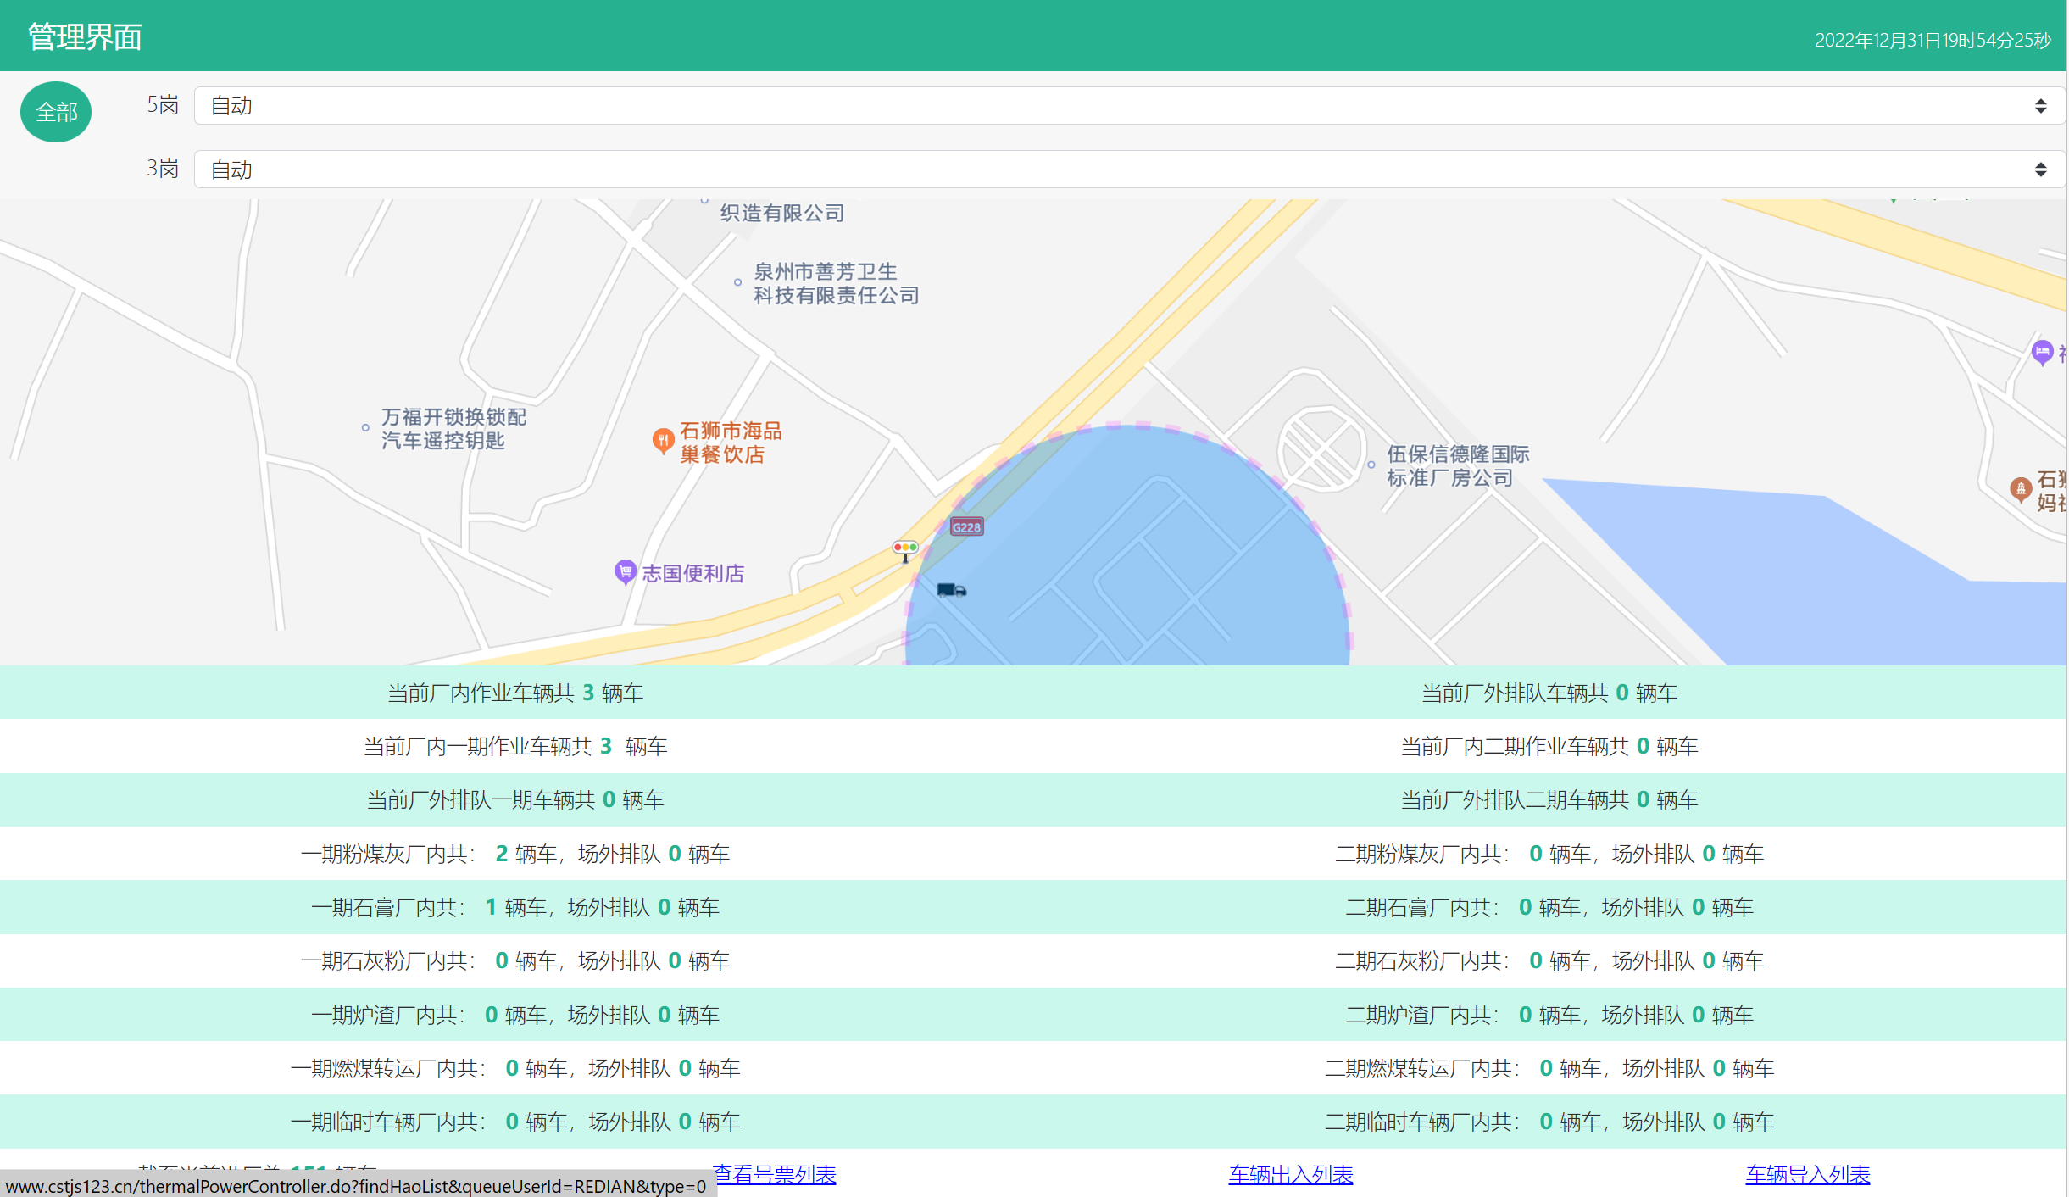
地图识别
司机和管理员可在地图中实时掌握范围5公里以内的排队信息，查阅车辆在地图中位置。方便司机查阅门口排队车辆过多时，不要驶入附近局域。

Slide 7
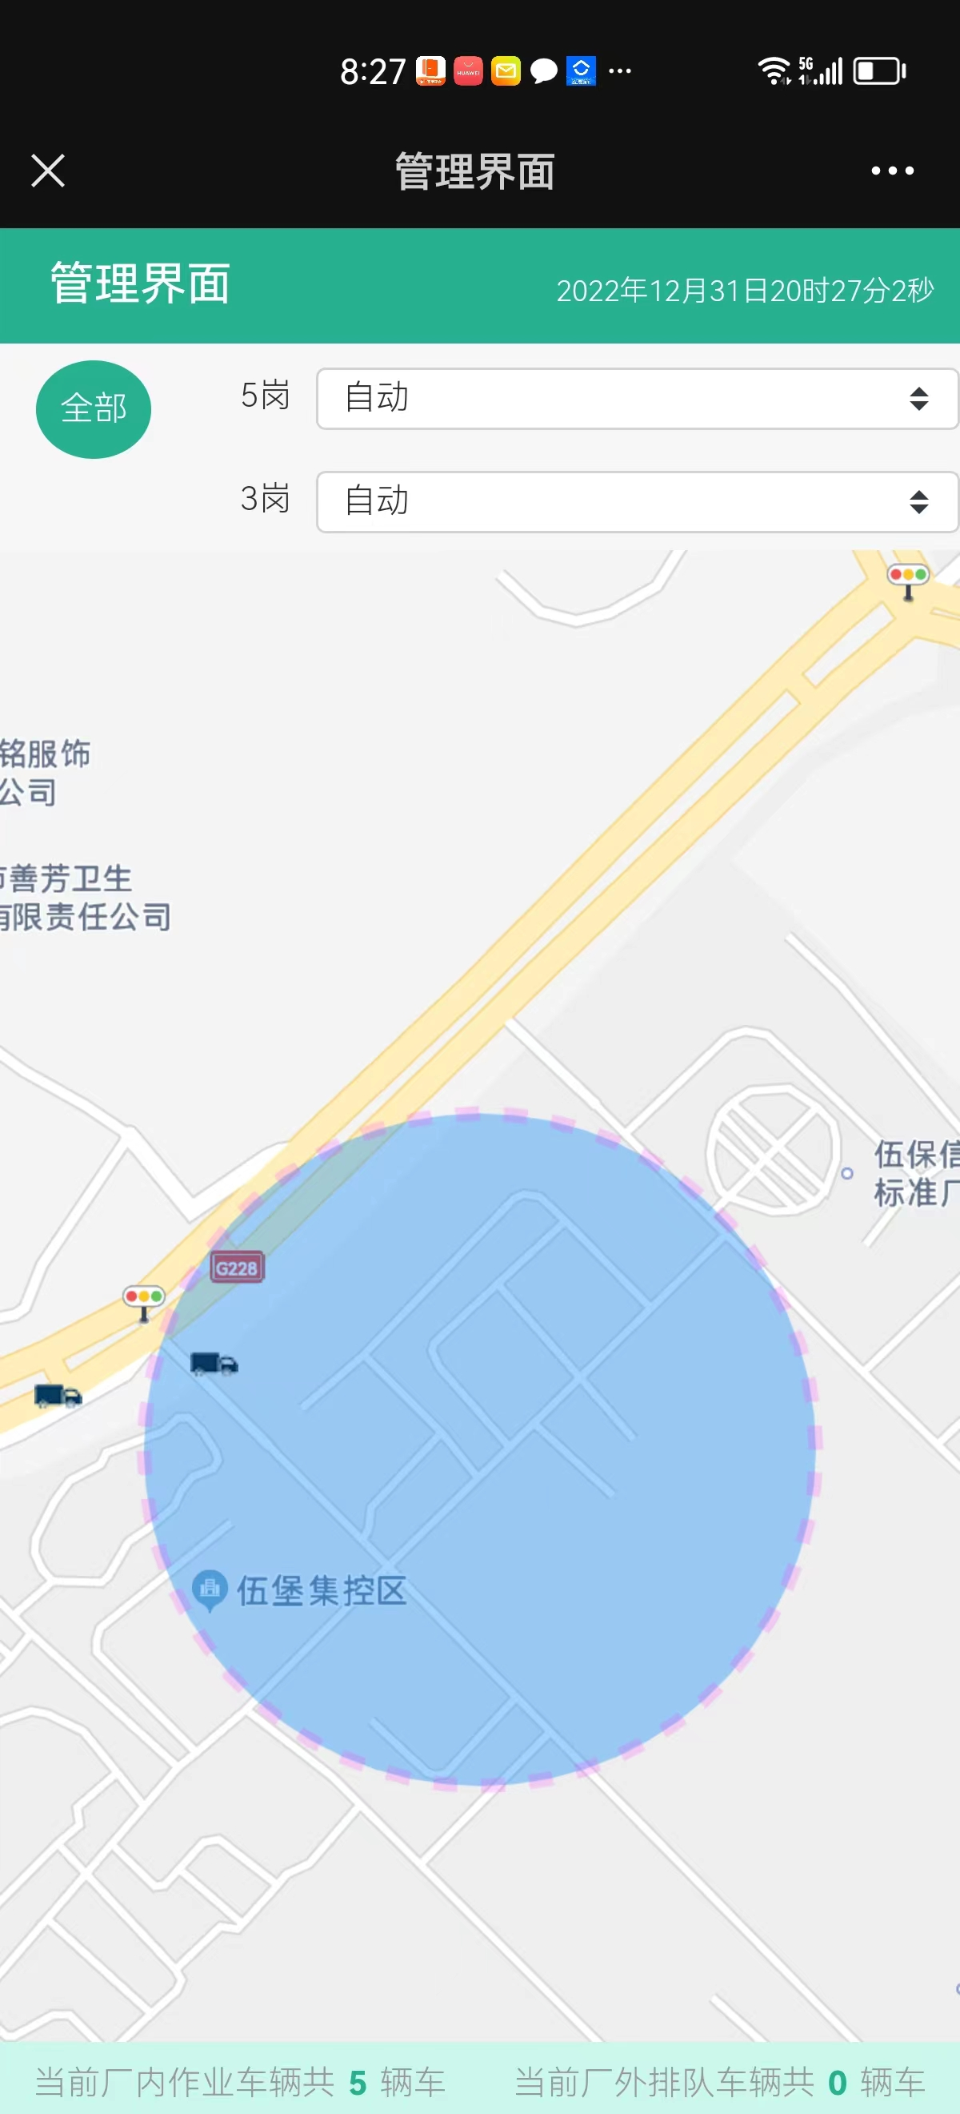
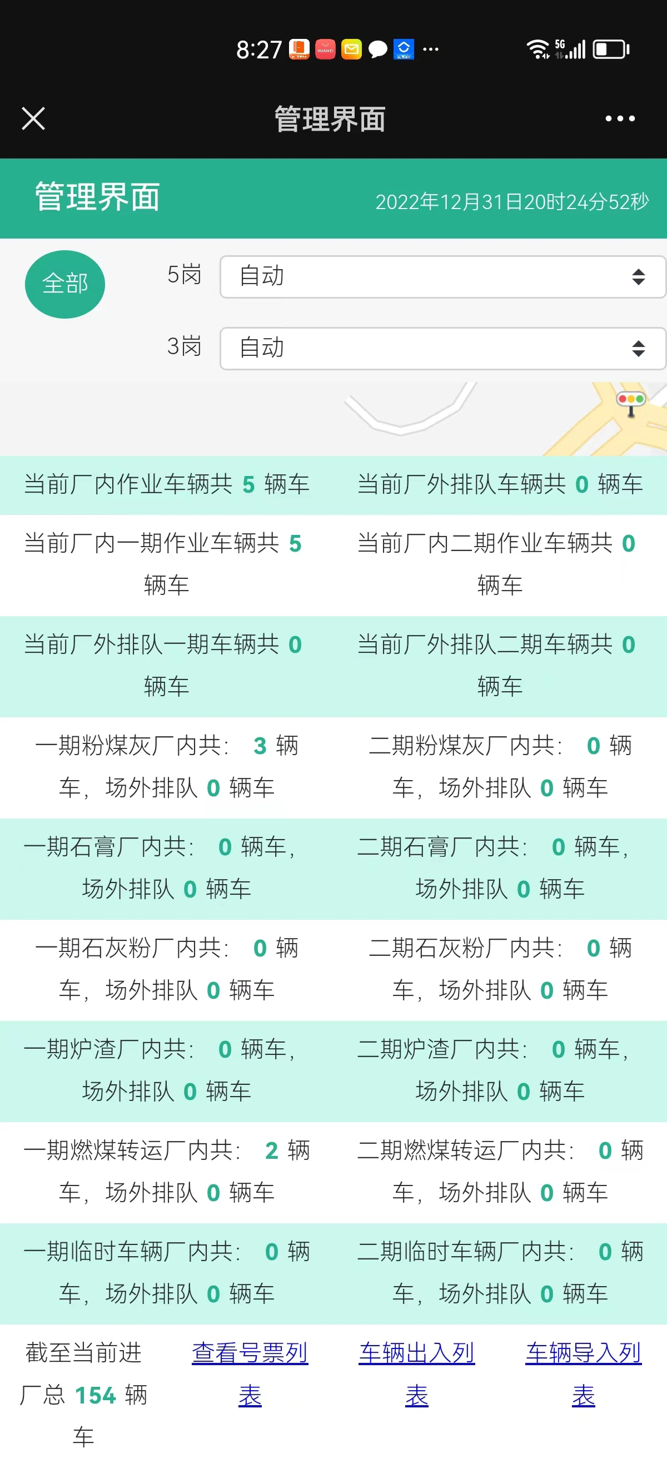
流量控制
车辆排队管理系统具备自动检测厂区内车辆饱和功能。系统自动检测一期二期厂区内部车辆未饱和后，方可行车辆进入大门。同时具备检测一期二期厂区内部车辆饱和后，停止放行功能。同时要求管理员可以对厂区内饱和车辆限入数量进行设置。
厂区内车辆饱和要求
序号 | 门禁 | 运输类别 | 一期限入车辆 | 二期限入车辆
1 | 固定车辆（需对接门禁自动控制系统） | 粉煤灰 | 3 | 4
2 |  | 石膏 | 3 | 3
3 |  | 石灰粉 | 1 | 4
4 |  | 炉渣 | 2 | 1
5 |  | 燃煤转运 | 3 | 无
6 | 无需对接门禁自动控制系统 | 临时车辆 | 不限，需管理员审核

Slide 8
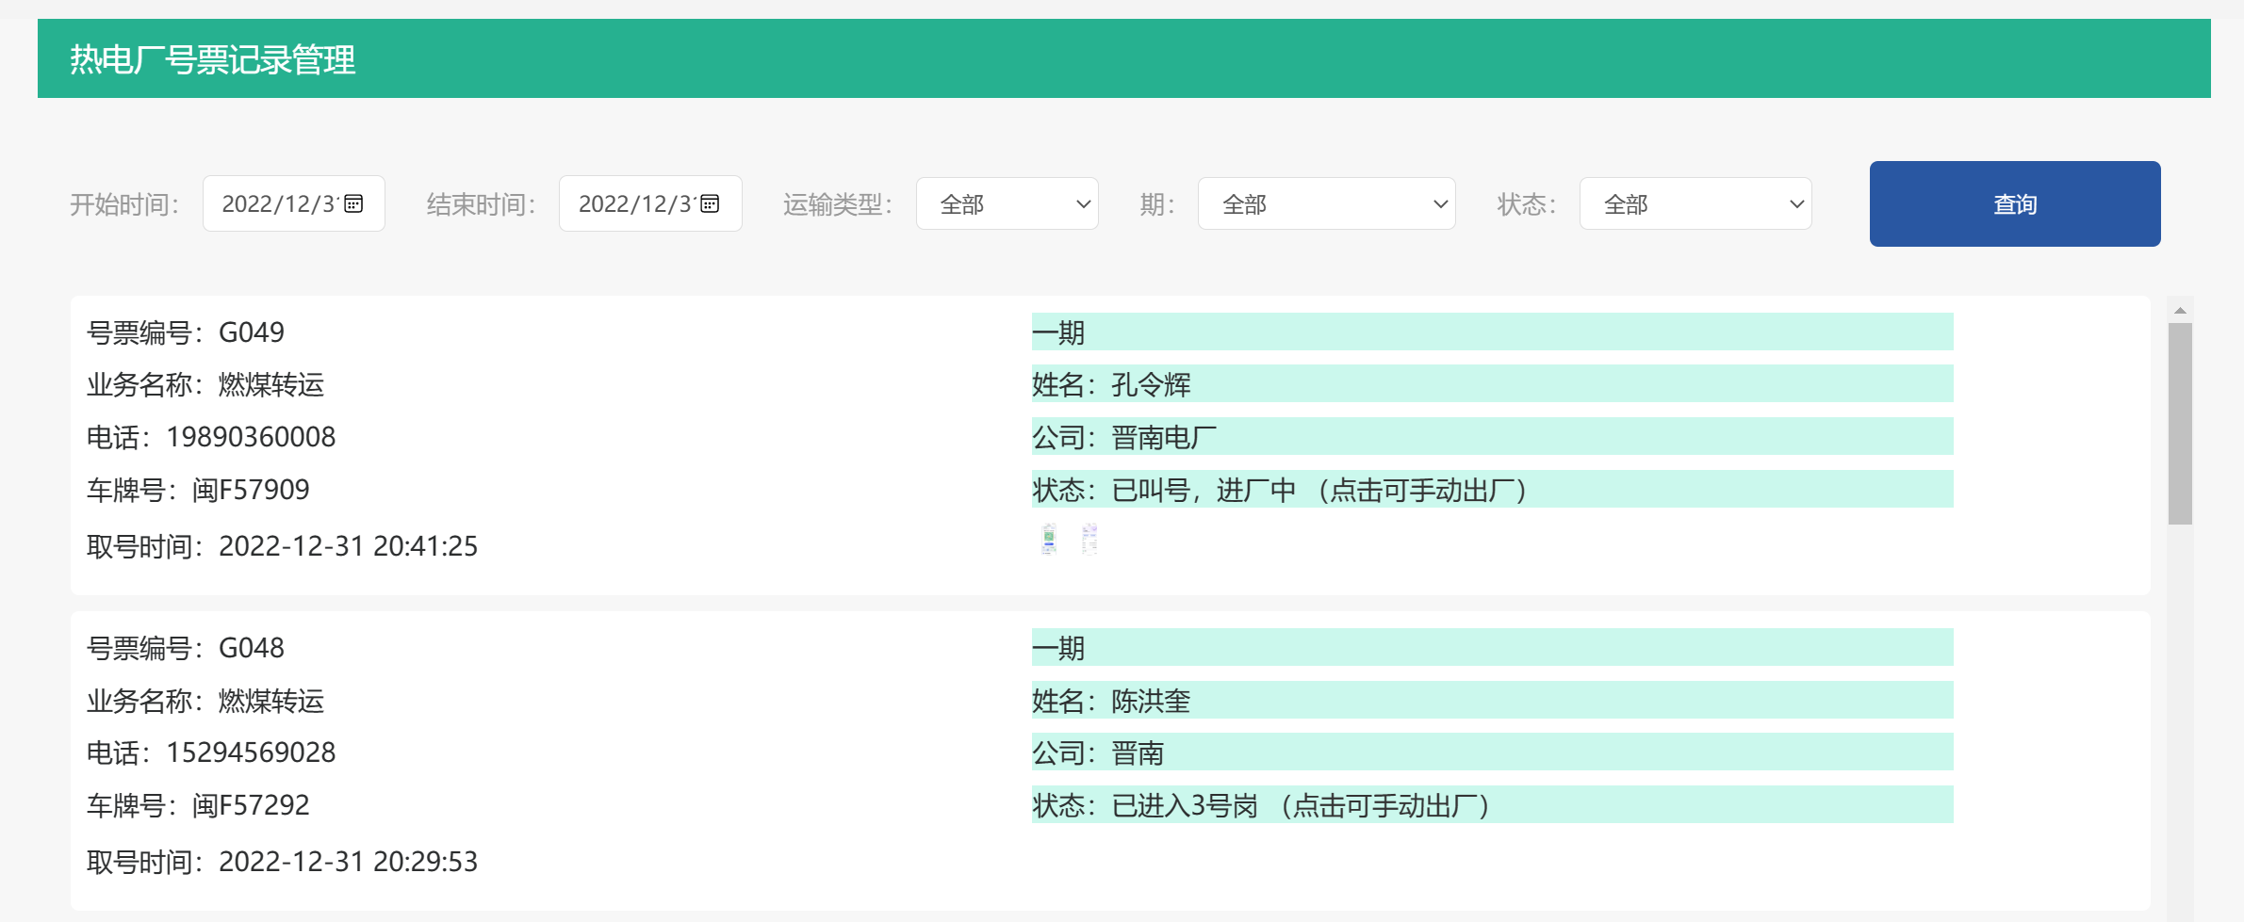
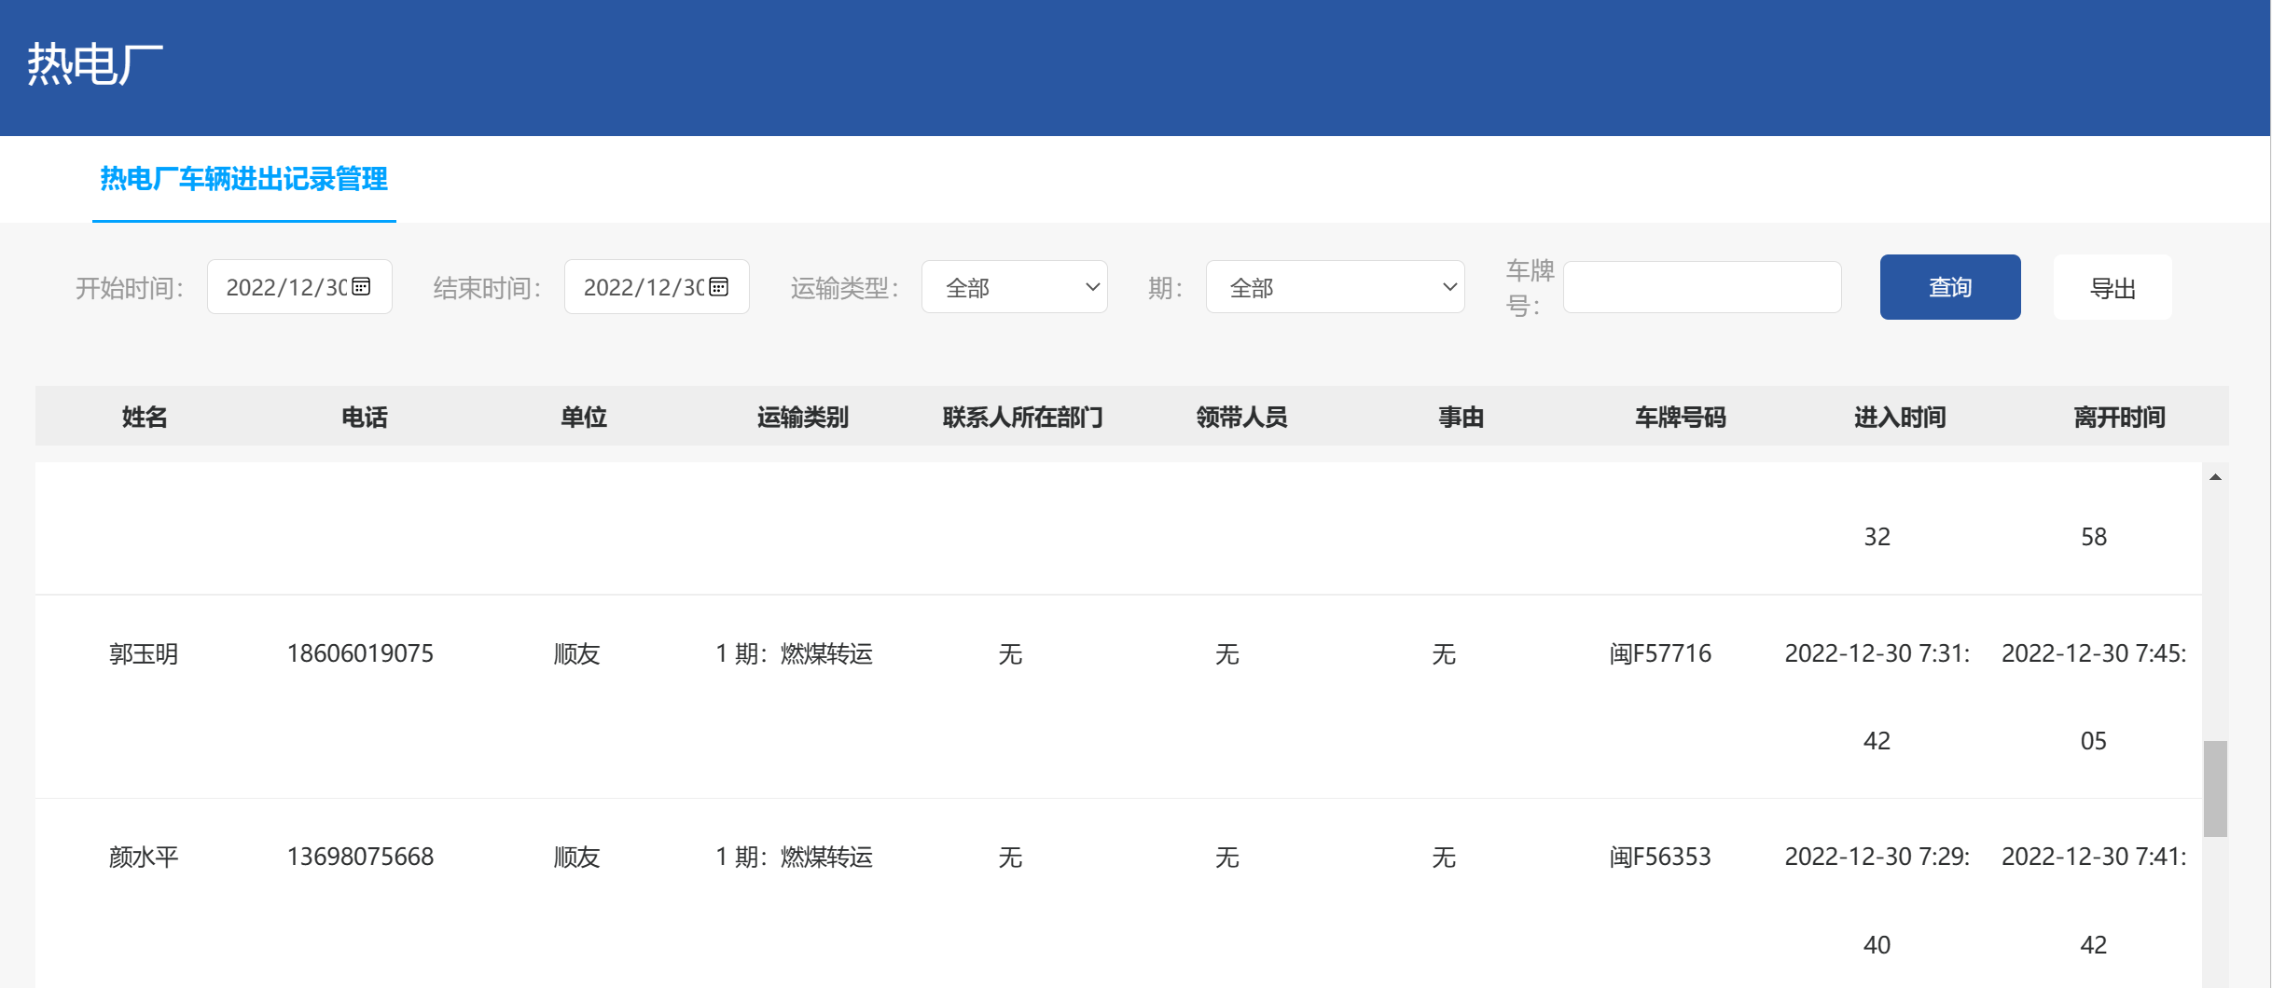
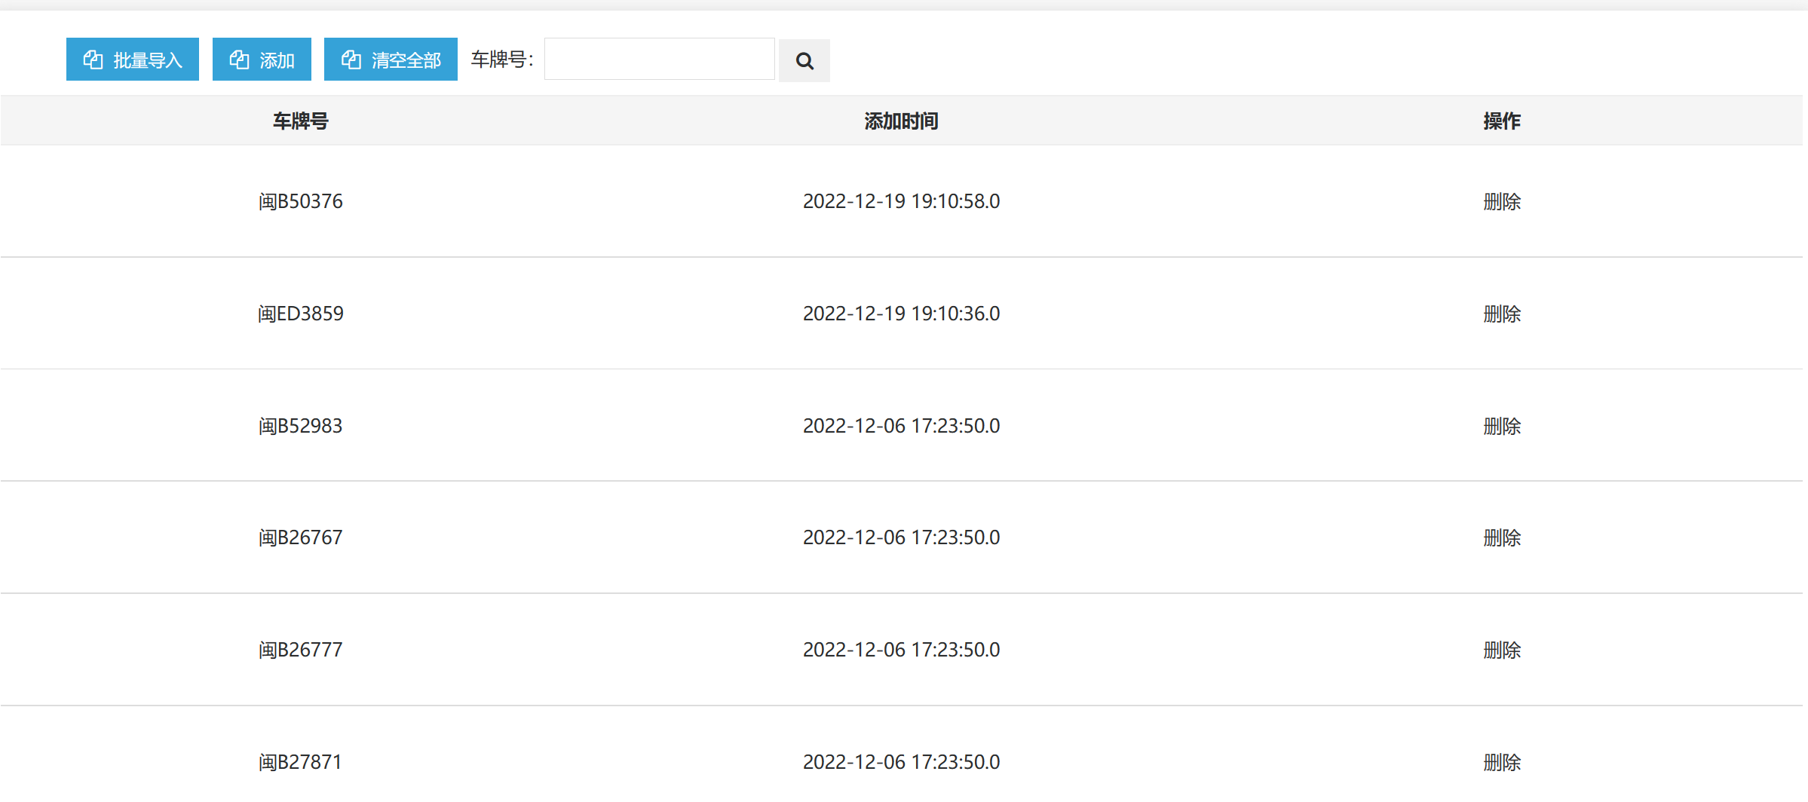
数据分析
号票列表查询
车辆出入查询
车牌批量导入

Slide 9
感谢您的聆听
Thanks For Your Watching

